Slide 1
Willkommen!
Eröffnung beginnt um 9:15 Uhr!

Slide 2
Willkommen!
Tagesablauf
Eröffnung
Rade vom Landrat Rainer Rempe (CDU)
Rede vom Kreisschülerrats Vorsitzender Jan Eggers
Vorstellung des Kreisschülerrat
Vorstellung der Regio-SV-Lüneburg
Vorstellung des Landesschüler*innenrat Niedersachsen
Pause
Workshop PhasePause
Pause
2. Workshop Phase
Pause (Mittagspause)
Podiumsdiskussion

Slide 3
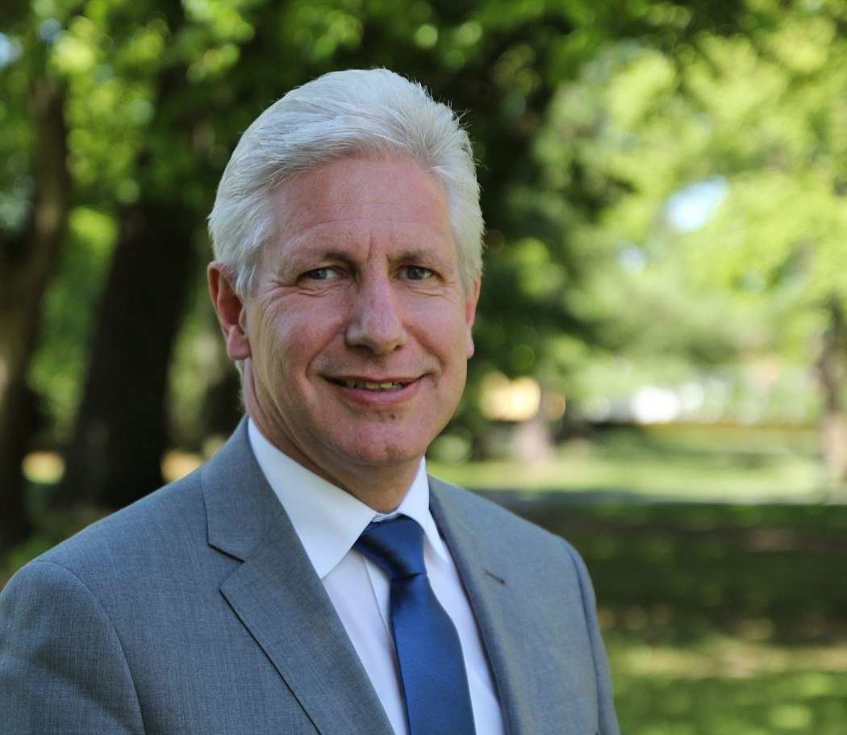
Eröffnungsrede vom Landrat Rainer Rempe (CDU)
Bildquelle: landkreis-harburg.de

Slide 4
Tagesablauf
Eröffnung
Rade vom Landrat Rainer Rempe (CDU)
Rede vom Kreisschülerrats Vorsitzender Jan Eggers
Vorstellung des Kreisschülerrat
Vorstellung der Regio-SV-Lüneburg
Vorstellung des Landesschüler*innenrat Niedersachsen
Pause
Workshop PhasePause
Pause
2. Workshop Phase
Pause (Mittagspause)
Podiumsdiskussion

Slide 5
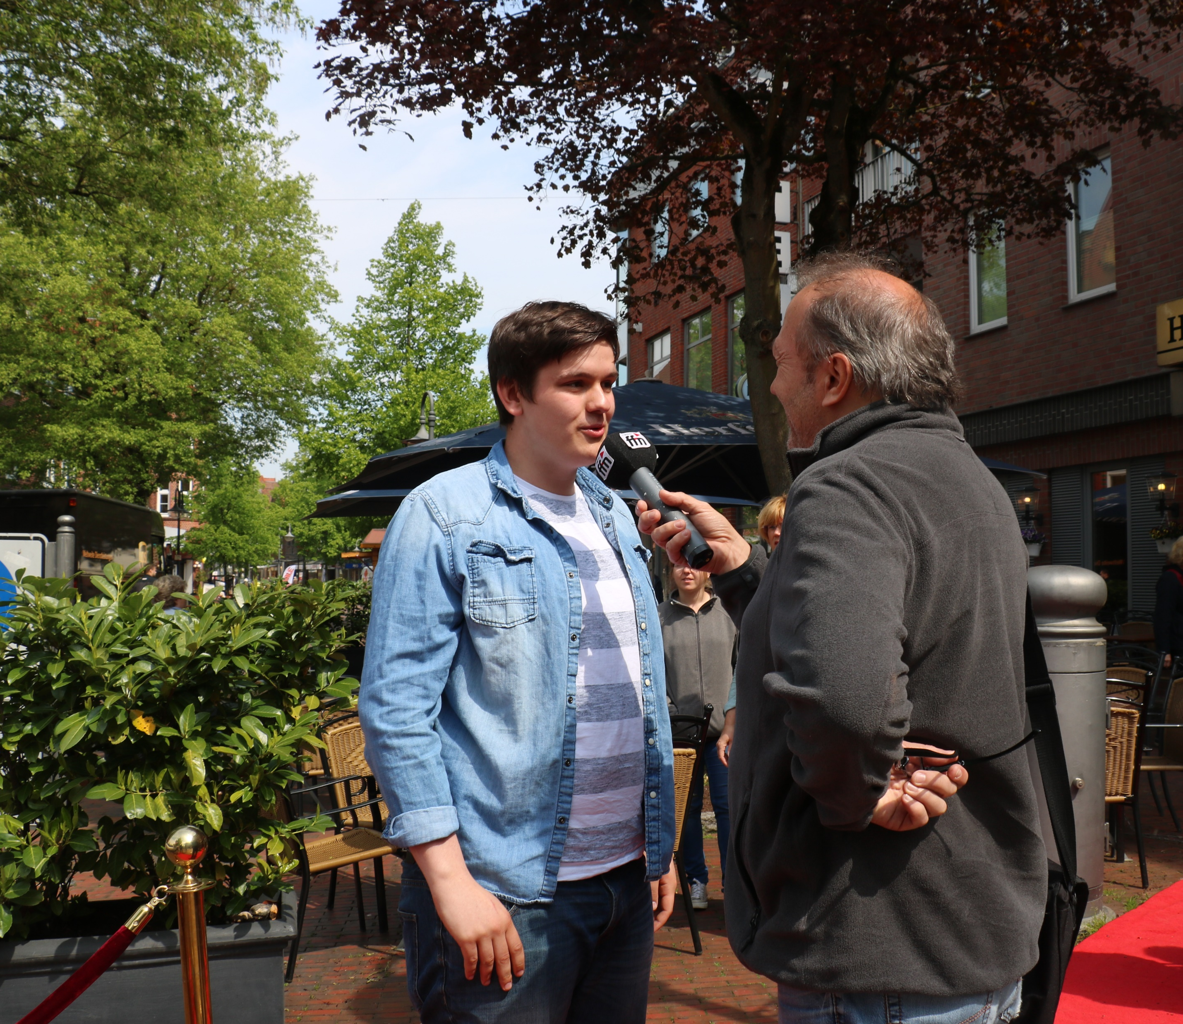
Rede vom KSR Harburg Vorsitzender
Jan Eggers

Slide 6
Tagesablauf
Eröffnung
Rade vom Landrat Rainer Rempe (CDU)
Rede vom Kreisschülerrats Vorsitzender Jan Eggers
Vorstellung des Kreisschülerrat
Vorstellung der Regio-SV-Lüneburg
Vorstellung des Landesschüler*innenrat Niedersachsen
Pause
Workshop PhasePause
Pause
2. Workshop Phase
Pause (Mittagspause)
Podiumsdiskussion

Slide 7
Vorstellung des Kreisschülerrat Landkreis Harburg

Slide 8
Der Kreisschülerrat Harburg
Zweit Größte Interessen Vertretung des Landkreises
Vertritt über 40.000 Schüler*innen
9 verschiedene Schulformen
Anlaufstelle für sämtliche Bildungspolitische Themen

Slide 9
Der KSR
Mitglieder
82 Ehrenamtliche Hauptmitglieder Aus jede Schulform wird ein*e Mitglieder*in entsendet
Ämter
1 Vorsitzende*r 1 Stellvertretung 3 Beisitzer*innen 2 Mitglieder*innen für den Schulausschusses des Kreistages | 1 von den Allgemeinbildenschulen sowie 1 von den Berufsbildenschulen
Amtszeit
2 Jahre Nächste Wahl am 11.11.2021 für die Amtsperioade 2022/2023

Slide 10
Aufgaben
Vertritt die Interessen in Ausschüssen und Arbeitsgruppen
Verantwortlich für Bau-Management, Digitalisierung, Umwelt sowie Schüler*innentransporte
Interessenvertretung gegenüber Medien, Instituten und der Öffentlichkeit

Slide 11
Konferenzen mit anderen Interessen-Vertretungen
Mit den Landesschüler*innenrat Niedersachsen
Teilnahme an Konferenzen mit anderen Stadt- und Kreisschülerräten in ganzen Land Niedersachsen
Regelmäßiger Treffen mit den Kreiselternrat
Mitglied in der Konferenz „Region-SV-Lüneburg“

Slide 12
Tagesablauf
Eröffnung
Rade vom Landrat Rainer Rempe (CDU)
Rede vom Kreisschülerrats Vorsitzender Jan Eggers
Vorstellung des Kreisschülerrat
Vorstellung der Regio-SV-Lüneburg
Vorstellung des Landesschüler*innenrat Niedersachsen
Pause
Workshop PhasePause
Pause
2. Workshop Phase
Pause (Mittagspause)
Podiumsdiskussion

Slide 13
Vorstellung der Regio-SV-Lüneburg

Slide 14
Was ist die Regio-SV-Lüneburg?
Informellen Zuammenschluss von Kreis- und Stadtschüler*innenräte aus den Bezirk Lüneburg
11 Kreisschüler*innenräte
2 Stadtschüler*innenräte
Alle Räte zusammen vertritt das Gremium 264 Schulen
Hat einen Regionalkoordinator*in

Slide 15
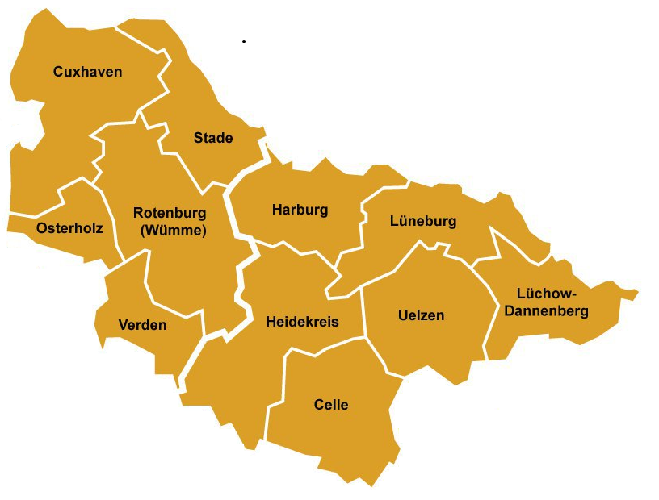
Die Region Lüneburg

Slide 16
Was macht die Regio-SV-Lüneburg?
Trifft sich regelmäßig | i.R. einmal pro Monat
Vernetzung untereinander
Projekte machen
Weiterbildung der Kreis- und Stadtschülerräte durch regelmäßige Fachthemen-Tagungen

Slide 17
Was machst der Regionalkoordinator*in
Er*Sie ist der*die Sprecher*in des Gremium
Lädt zu den Veranstaltungen ein
Kooordiniert die Kreis- und Stadtschüler*innenräte in der Region
Freiwilliger Berater*in der Räte
Ansprechpartner*in der Kreis- und Stadtverwaltungen

Slide 18
Tagesablauf
Eröffnung
Rade vom Landrat Rainer Rempe (CDU)
Rede vom Kreisschülerrats Vorsitzender Jan Eggers
Vorstellung des Kreisschülerrat
Vorstellung der Regio-SV-Lüneburg
Vorstellung des Landesschüler*innenrat Niedersachsen
Pause
Workshop PhasePause
Pause
2. Workshop Phase
Pause (Mittagspause)
Podiumsdiskussion

Slide 19
Vorstellung des LSR Niedersachsen
SV-Workshop Harburg

Slide 20
Wer sind wir?
Die höchste Ebene von Schüler*innenvertretung in Niedersachsen
Eure Stimme in Hannover!
Gewählte Vertreter aller Schulformen aus 4 Regionalbezirken
Aber in erster Linie auch einfach 36 Schüler*innnen
Vertreten über 1 Mio. Schüler*innen

Slide 21
Was machen wir so?
Unser Bereich ist natürlich die Bildungspolitik mit all ihre Abstufungen
Wir arbeiten eng mit dem Kultusministerium und der Landesschulbehörde zusammen
Wichtige Themen sind dabei Lerngerechtigkeit, Transport, Digitalisierung, SV-Arbeit, Corona…
Unsere Mitglieder*innen sind in diesen Gremien vertreten:
Landesschulbeirat
Kuratorium n21
Ministerrunde
Bundesschülerkonferenz
Landespräventionsrat

Slide 22
Unsere Gremien
Vollversammlung
tritt regelmäßig alle 6-8 Wochen zusammen
beschlussfällendes Organ
berät über Beschlussvorlagen des Vorstands und der Fachausschüsse
diskutiert und entscheidet über die grundsätzlichen Positionen des LSR
Wahlversammlung
Vorstand
fünf Mitglieder: der Vorsitzende, die stellvertretende Vorsitzende und drei Vorstände
trifft sich mindestens wöchentlich
Ansprechpartner nach außen
Koordination von Fas, Positionierungen und Reaktionen
Zielsetzung und Vorbereitung von Grundsätzen

Slide 23
Die Fachausschüsse
FA Social Media
Verwaltet unseren Auftritt auf Instagram (folgt uns!)
Erstellt Kampagnen
Begleitet und dokumentiert die Arbeit
FA SV-Struktur
Koordination von Kreis- und Stadtschülerräten
SV-Reader
Förderungskonzepte für demokratische Partizipation
FA Schulentwicklung
Weiterentwicklung von Bildungs- und Bewertungskonzepten
Zukunft der Schule

Slide 24
Was haben wir erreicht und was steht an?
Wir haben einen SV-Reader für Schüler*innen verfasst, der die Strukturen und Möglichkeiten der Partizipation in Niedersachsen für alle verständlich macht (kommt bald)
Wir fordern (seit 15 Jahren) kostenfreien ÖPNV für Schüler*innen
Wir haben Regionalkoordinatoren berufen und aktivieren die KSR/SSR-Arbeit
Wir fordern Bildungsgerechtigkeit und Chancengleichheit, vor allem in Zeiten von Corona
Wir haben ein Grundsatzdokument verfasst und Positionen zum Stand der Bildungspolitik für die kommenden Jahre festgehalten
Auszüge…

Slide 25
Organigramm

Slide 26
Tagesablauf
Eröffnung
Rade vom Landrat Rainer Rempe (CDU)
Rede vom Kreisschülerrats Vorsitzender Jan Eggers
Vorstellung des Kreisschülerrat
Vorstellung der Regio-SV-Lüneburg
Vorstellung des Landesschüler*innenrat Niedersachsen
Pause
Workshop PhasePause
Pause
2. Workshop Phase
Pause (Mittagspause)
Podiumsdiskussion

Slide 27
Workshop Räume
1. Kommunikation mit dem Schüler*innen
Raum: V04 Leitung: Martin Treuherz
2. Meine Rechte – Meine SV
Raum: Aula Leitung: Jan Eggers
3. Projekte Planung & Durchführung
Raum: E15.2 Leitung: Sophie Bittner
4. Gewalt an Schulen – Was tun?!
Raum: E15.1 Leitung: Andrea Schrag

Slide 28
Erklärung des Namenschild
Yana Elever
KGS Krümse Geschwister-Scholl-Schule
2 1
Vor und Nachname
Schulform sowie wo die Schule steht
Name der Schule
1. Workshop
2. Workshop
Also, zuerst beim 1. Workshop, danach beim 2. Workshop!

Slide 29
1. Pause
Bitte Teilt Euch in die Räume ein!
1. Kommunikation mit dem Schüler*innen
Raum: V04 Leitung: Martin Treuherz
2. Meine Rechte – Meine SV
Raum: Aula Leitung: Jan Eggers
3. Projekte Planung & Durchführung
Raum: E15.1 Leitung: Sophie Bittner
4. Gewalt an Schulen Was tun?!
Raum: E15.2 Leitung: Andrea Schrag

Slide 30
2. Pause
Bitte Teilt Euch in die Räume ein!
1. Kommunikation mit dem Schüler*innen
Raum: V04 Leitung: Martin Treuherz
2. Meine Rechte – Meine SV
Raum: Aula Leitung: Jan Eggers
3. Projekte Planung & Durchführung
Raum: E15.1 Leitung: Sophie Bittner
4. Gewalt an Schulen Was tun?!
Raum: E15.2 Leitung: Andrea Schrag

Slide 31
Pause
Mittagspause bis 13:40 Uhr

Slide 32
Tagesablauf
Eröffnung
Rade vom Landrat Rainer Rempe (CDU)
Rede vom Kreisschülerrats Vorsitzender Jan Eggers
Vorstellung des Kreisschülerrat
Vorstellung der Regio-SV-Lüneburg
Vorstellung des Landesschüler*innenrat Niedersachsen
Pause
Workshop PhasePause
Pause
2. Workshop Phase
Pause (Mittagspause)
Podiumsdiskussion

Slide 33
Poldiumsdiskussione

Slide 34
Vielen Dank das Ihr dabei wart!

